Slide 1

 | TRANSPORTES PITIC S.A. DE C.V. | REVISÓ A.A.L.S. Coord. Calidad
 | PROCEDIMIENTO PARA METER REMOLQUE A TALLER | APROBÓ A.C.Q. Dir. Transporte
1.0 OBJETIVO:
Describir los pasos para coordinar y llevar a cabo el proceso para reparar una falla en remolques
2.0 ALCANCE:
Este procedimiento aplica desde que el operador o supervisor de remolques detectan reportan la falla hasta que el depto de manto. libera el remolque una vez reparado.
3.0 CAMPO DE APLICACIÓN:
Este procedimiento es aplicable a la reparación de remolques de Transportes Pitic.
4.0 REFERENCIAS:-
Procedimiento para Mantenimiento preventivo Remolques
5.0 DEFINICIONES
Ver diapositiva 4
6.0 RESPONSABILIDADES
Es responsabilidad del operador reportar fallas en remolques que se lleve a viaje.
Es responsabilidad del inspector remolques realizar el “Reporte de remolques” dos veces al día, así como coordinar con el taller las fechas de liberación del mismo.
Es responsabilidad de Gerente de Mantenimiento autorizar las reparaciones mayores.
7.0 DESARROLLO: Ver diagrama en las siguientes diapositivas.
8.0 MEDICIÓN: La efectividad de este procedimiento se verificará por medio de auditorías internas.
9.0 FORMATOS
-Formato Reporte de Taller
10.0 REGISTROS:
Ver listado Maestro de registros de calidad.
11.0 ANEXOS:
Ver diapositiva 4 con explicaciones de reparaciones mayores y mayores, así como talleres autorizados para remolques en Hermosillo.
DT/SOP PROC43 Rev.0/11-05

Slide 2
 | TRANSPORTES PITIC S.A. DE C.V. | REVISÓ A.A.L.S. Coord. Calidad
 | PROCEDIMIENTO PARA METER REMOLQUE A TALLER | APROBÓ A.C.Q. Dir. Transporte
Inicio
1
TALLER Genera el listado de refacciones a ocupar y solicita fecha de entrega a la refaccionaria
OPERADOR Mete el remolque a patios Pitic
INSPECTOR REMOLQUES Dar recorrido por patio inspeccionando unidades
TALLER Recibe y evalúa la unidad
No
INSPECTOR REMOLQUES Toma lectura de horimetros y profundidad de llantas
INSPECTOR REMOLQUES Coordinar envío de unidad al taller correspondiente con movedor de patio/operador
¿Se requiere mover
El remolque de patios
De Pitic?
Si
¿Se detectaron unidades
Con entrada a taller?
No
INSPECTOR REMOLQUES Se registra unidad como disponible en Inventario de Remolques
GERENTE MANTO Evaluar costo-beneficio de las opciones y definir taller
INSPECTOR REMOLQUES Generar orden de reparación
Si
INSPECTOR REMOLQUES Solicitar cotización
INSPECTOR REMOLQUES Se registra unidad como no disponible en Inventario de Remolques y envía a Tráfico.
No
INSPECTOR REMOLQUES Definir taller (es) de reparaciones ver Anexo A.
¿Es una reparación
menor?
Si
DT/SOP PROC43 Rev.0/11-05

Slide 3
 | TRANSPORTES PITIC S.A. DE C.V. | REVISÓ A.A.L.S. Coord. Calidad
 | PROCEDIMIENTO PARA METER REMOLQUE A TALLER | APROBÓ A.C.Q. Dir. Transporte
1
Fin
TALLER Calcular fecha de entrega
INSPECTOR REMOLQUES Registrar unidad como disponible en rep. de remolques
INSPECTOR REMOLQUES Solicitar fecha de entrega de unidad.
Si
¿Se arregló el
problema?
INSPECTOR REMOLQUES Solicitar reparación nuevamente, revisando si aplica garantía.
TALLER Proceder a la reparación
No
INSP. TRACTOS Proceder a la recolección y confirmar fecha de entrega con taller
INSPECTOR REMOLQUES
Revisa unidad visualmente
MOVEDOR DE PATIO Recoger el remolque del taller
¿Hay cambio de
fecha?
Si
INSPECTOR REMOLQUES Analizar causa de retardo y registrar en Rep.remolques como no disponible
TALLER Entrega de unidad
No
NOTA: El Gte. de Mto apoya constantemente a los inspectores en la coordinación de actividades y emergencias.
DT/SOP PROC43 Rev.0/11-05

Slide 4
 | TRANSPORTES PITIC S.A. DE C.V. | REVISÓ A.A.L.S. Coord. Calidad
 | DEFINICIONES | APROBÓ A.C.Q. Dir. Transporte
HERMOSILLO
TALLERES REMOLQUES:
Refrigeración: Tecnología Diesel, Bazan, Luis Henry
Carrocería: Tecnología Diesel, Kuzzy, Victor Ibarra
Llantas: Superllantas, LLYASA, TERSA, Ayala.
REPARACIONES MENORES REMOLQUES:
Ajustes tales como: tornillos, mangueras.
Servicios preventivos de cambio de aceite y filtros
Lavados y engrasados
Cambios de bandas, loderas y luces en general.
Trabajo básico de suspensión como amortiguadores, balatas, frenos, bolsas de aire, etc.
Reposición de puertas thermoking
REPARACIONES MAYORES REMOLQUES:
Reparaciones y/o cambio de motor, compresor refrigeración, transmisión de velocidad, puertas de remolque, cambio completo de kenlite, cambio de paneles exteriores con aplicación de poliuretano.
Reparación de remolques accidentados.
Enllantado total
DT/SOP PROC43 Rev.0/11-05

Slide 5
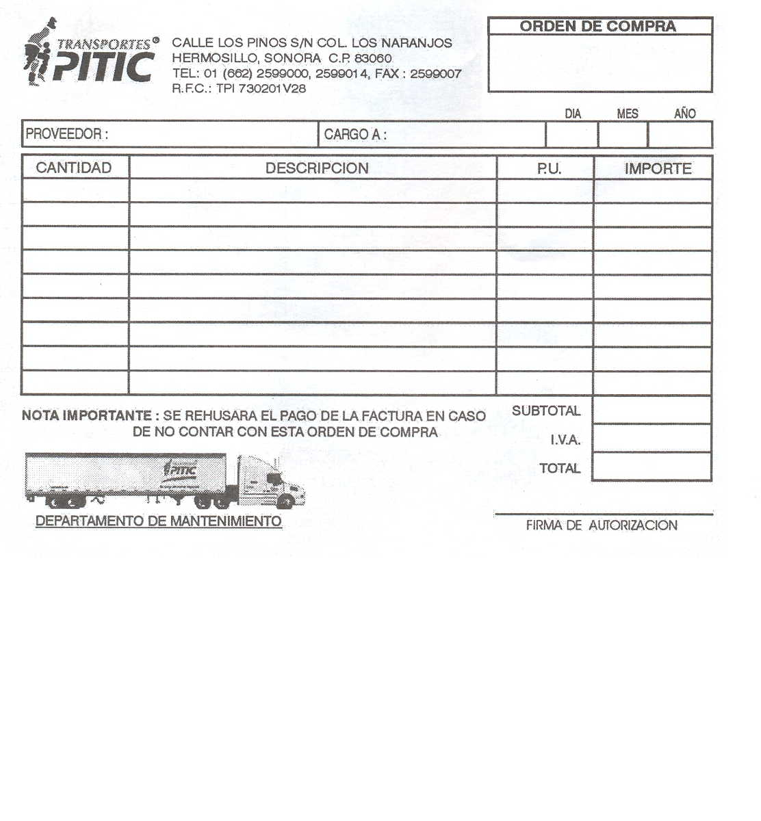
 | TRANSPORTES PITIC S.A. DE C.V. | REVISÓ A.A.L.S. Coord. Calidad
 | FORMATO DE ORDEN DE COMPRA | APROBÓ A.C.Q. Dir. Transporte
DT/SOP PROC43 Rev.0/11-05

